Slide 1
ПОСТРОЕНИЕ РОЯ ФЕМТОСПУТНИКОВ С ПОМОЩЬЮ МАГНИТНЫХ КАТУШЕК
ХLV Академические чтения по космонавтике,
МГТУ им. Н.Э. Баумана
Ульяна Монахова, Данил Иванов, Rui Gondar, Anna Guerman
Институт прикладной математики им. М.В. Келдыша РАН
University of Beira Interior

Slide 2
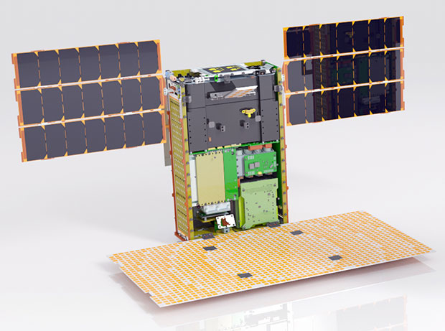
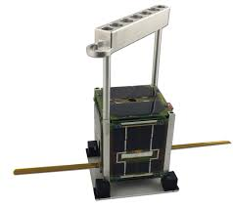
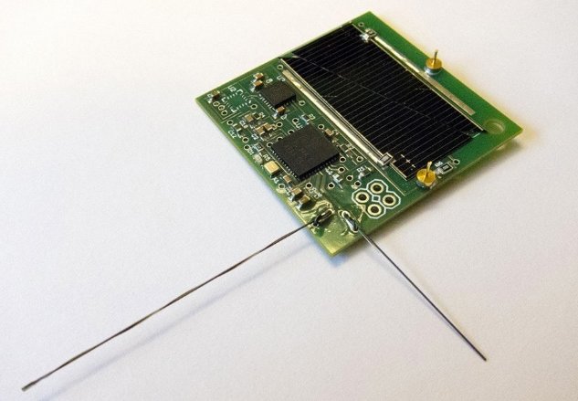
Миниатюризация спутников
Малые спутники:
микроспутники (10 кг - 100 кг)
наноспутники (1 кг - 10 кг)
пикоспутники (0.1 кг - 1 кг)
фемтоспутники (< 100 г)
MarCO, 6U CubeSat, 13 кг
SiriusSat, 1U CubeSat, 1.45 кг
ChipSat, 5 г

Slide 3
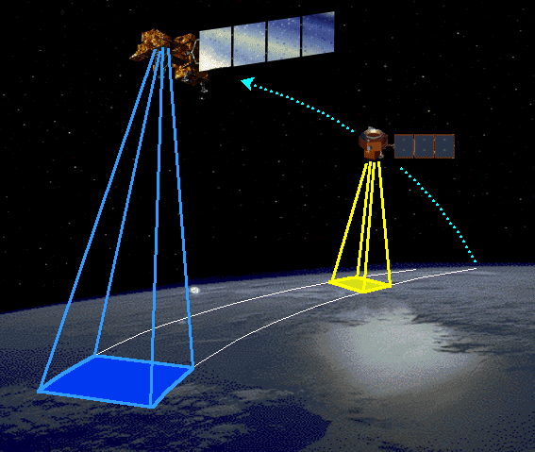
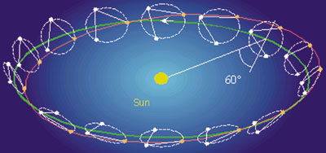
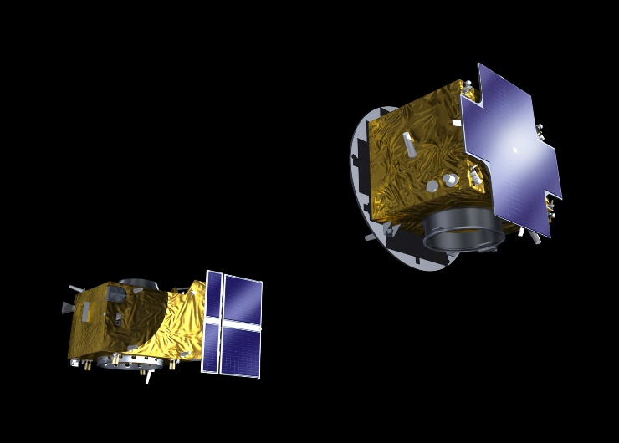
Задачи группового полета
Дистанционное зондирование Земли
Изучение гравитационных волн
Солнечная коронография
Измерение магнитного поля
Landsat 7 & EO-1 Credit: NASA
LISA Credit: ESA
Proba-3 Credit: ESA Portal

Slide 4
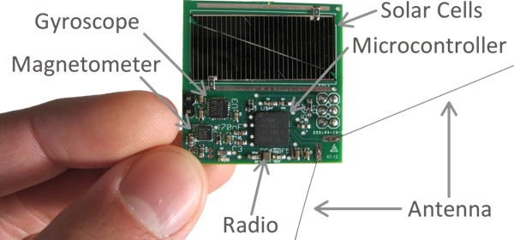
Постановка задачи
Построение роя спутников формата ChipSats после их отделения от 3U CubeSat, то есть обеспечение ограниченных относительных траекторий аппаратов
ChipSat — это спутник, сделанный на основе печатной платы размером 3,5x3,5 см, и включающий в себя солнечную панель, бортовой компьютер, небольшие магнитные катушки и систему связи
3U CubeSat — наноспутник размером 10х10х30 см и массой около 3 кг. Предполагается, что CubeSat оснащен трехосной магнитной системой ориентации
Запуск ChipSats, миссия KickSat
Устройство ChipSat

Slide 5
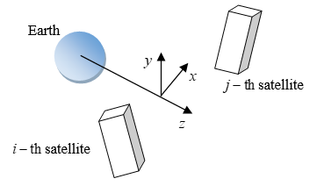
Построение управления
Уравнения Хилла-Клохесси-Уилтшира:
Рассмотрим управление вдоль оси Ox, чтобы погасить дрейф
Построим управление на основе функции Ляпунова:
Относительная система координат
Зная необходимую величину управления находим требуемую силу магнитного взаимодействия, создаваемую диполями
Относительный дрейф

Slide 6
Подходы к управлению роем
Централизованный
Наличие головного (или "материнского") аппарата в рое, его движение отслеживается остальными "дочерними" спутниками
Начальные условия
Да
Расстояние
до ближайшего спутника
> $R_{dist}?$
Угловая
скорость
> ${\text{}}_{max}?$
Считается величина управления
по дрейфу
$u_{1i}=−kC_{1}^{1i}$
Нет
Нет
Да
Нет управления
Демпфирование угловой скорости
Находим величину требуемого дипольного момента $μ_{i}$
Новый вектор состояния
Моделирование углового и орбитального движения
Уменьшаем дипольный момент до допустимого
Нет
max(|$μ_{ix}$|,| $μ_{iy}$|,| $μ_{iz}$|)
< $μ_{max}$ ?
Коммуникационные связи между аппаратами
Да

Slide 7
Подходы к управлению роем
Децентрализованный
Каждый аппарат принимает решение индивидуально на основе информации о движении ближайших соседей
Начальные условия
Да
Расстояние
до ближайшего спутника
> $R_{coll}?$
Угловая
скорость
> ${\text{}}_{max}?$
Нет
Правило по выбору пары
Нет
Да
Предотвращение столкновения
Демпфирование угловой скорости
Нет
Нет управления
Расстояние между парами > $R_{dist}?$
Уменьшаем дипольный момент до допустимого
Моделирование углового и орбитального движения
Да
Находим требуемые дипольные моменты $μ_{i}$и $μ_{j}$
Считается величина управления
по дрейфу
$u_{ij}=−kC_{1}^{ij}$
Нет
Коммуникационные связи между аппаратами
Да
max(|$μ_{ix}$|,| $μ_{iy}$|,| $μ_{iz}$|)
< $μ_{max}$ ?

Slide 8
Уравнения движения
Магнитное взаимодействие влияет не только поступательное движение, но и на угловое движение
Демпфирование угловой скорости происходит по Bdot:
Магнитные катушки на ChipSat Credit: University of Glasgow

Slide 9
Моделирование работы алгоритма

Slide 10
Результаты моделирования централизованного управления
Изменение относительного дрейфа спутников за время моделирования
Реализуемый дипольный момент на подчиненных спутниках (ChipSat)
Угловая скорость главного спутника (CubeSat)

Slide 11
Результаты моделирования децентрализованного управления, вариант 1
Изменение относительного дрейфа спутников за время моделирования
Угловые скорости спутников (ChipSat)
Расстояния до первого аппарата

Slide 12
Результаты моделирования децентрализованного управления, вариант 2
Изменение относительного дрейфа спутников за время моделирования
Реализуемый дипольный момент на спутниках (ChipSat)
Расстояния до первого аппарата

Slide 13
Разделение роя
Относительные траектории аппаратов
Изменение относительного дрейфа спутников за время моделирования

Slide 14
Сравнение подходов к управлению
Отношение количества спутников, устранивших дрейф, к общему количеству в зависимости от начального дрейфа
Отношение количества спутников, устранивших дрейф, к общему количеству в зависимости от количества запущенных спутников

Slide 15
Заключение
Магнитного взаимодействия ChipSats, несмотря на его маленькую величину достаточно для устранения дрейфа между аппаратами
Магнитные катушки могут быть использованы для управления как поступательным, так и угловым движением
Успешность работы алгоритмов зависит от параметров системы
Предотвращение столкновений и демпфирование угловой скорости приводят к временному увеличению дрейфа

Slide 16
Спасибо за внимание!

